Slide 1
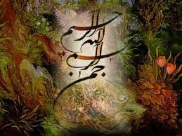
بسم الله الرحمن الرحیم

Slide 2
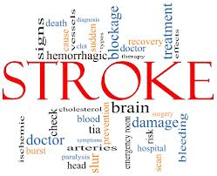

Slide 3
استروک های ایسکمیک پس از حوادث های قلبی و کانسر سومین علت مرگ در امریکا و شایعترین علت ناتوانی ماندگار در جوامع مختلف بعد از حوادث و تصادفات است.
انسیدانس سکته های مغزی با بالا رفتن سن افزایش می یابد..دو سوم موارد بالای 65 سال رخ میدهد...چنانچه استروک در سن زیر 50 سال اتفاق بیفتد استروک جوانان نام دارد..

Slide 4
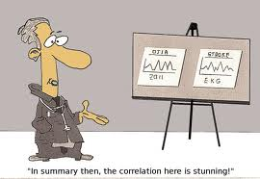
استروک یا سکته مغزی سه مشخصه دارد:
1.سندرومی است که با علایم حاد نورولوژیک شروع میشود.
2.ضایعه عروقی است.
3.ضایعه نورولوژیک به جای می گذارد.

Slide 5
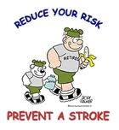
ریسک فاکتورهای استروک
فشار خون بالا
هایپرکلسترولمی
مصرف سیگار
قرص ضد بارداری
الکل
فاکتورهای ژنتیکی مثل آریتمی مادرزادی، هموسیستئینوری، همگلوبینوپاتی، کواگولوپاتی
میگرن

Slide 6
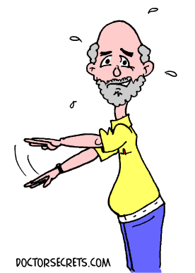
انواع استروک
ایسکیمیک
ترومبوتیک
آمبولیک
2. هموراژیک

Slide 7
استروک ترومبولتیک
معمولاً در مردان مسن وجود دارد که ریسک فاکتور هایپرتنشن، هایپرلپیدمی، دیابت و آترواسکلروز دارند، دیده می شوند.
معمولاً بعد از برخاستن از خواب ایجاد می شود.
در این نوع سکته علایم در عرض چند ساعت آهسته پیشرفت می کند که نام دیگر آن سکته پیش رونده است.

Slide 8
استروک آمبولیک
معمولا در افراد جوان با مشکلات قلبی دیده می شود علایم آن ناگهانی و بدون علایم هشدار دهنده و سیر آن سریع است.
نقص نورولوژیک در همان ابتدا به حداکثر می رسد.

Slide 9
استروک هموراژیک
در میانسالی رخ می دهد . بیشتر با فاکتور فشارخون مزمن یا با کریز فشار خون همراه است.
ICH ناشی از فشار خون بالا، معمولاً به صورت ناگهانی و در بیداری اتفاق می افتد و افت سطح هوشیاری می دهد. سردرد در نیمی از موارد وجود دارد که از سردرد ناشی از سکته اسکیمیک شدیدتر است و استفراغ شایع است.

Slide 10
ارتباط بالینی و آناتومیک عروق مغز
در مغز دو سیستم سیرکولیشن داریم.
انتریور تشکیل شده از شریان کاروتید داخلی و پوستریور که از شریان ورتبرال و بازیلار ساخته شده است. تلاقی این دو سیستم حلقه ویلیس را می سازد.
جریان خون قدامی عمدتاً کورتکس و خلفی عمدتاً ساقه مغز و مخچه را خون می دهند.

Slide 11
شریان کاروتید داخلی به شاخه های انتهایی یعنی شریان مغزی قدامی و شریان مغزی میانی تقسیم می شود.
انسداد شریان مغزی قدامی موجب فلج نیمه مقابل بدن بویژه اندام تحتانی و اختلال در کنترل ادرار می شود.
در انسداد شریان مغزی میانی علایم ایجاد شده شامل فلج نیمه مقابل بدن به خصوص اندام فوقانی و صورت اختلال حسی سمت مقابل بدن، اختلال تکلم و اختلال میدان بینایی سمت مقابل می شود.

Slide 12
استروک در Postcirculation باعث اختلال عمل ساقه مغز می شود شامل کما، حملات سقوط، سرگیجه، تهوع و استفراغ، فلج اعصاب کرانیال، آتاکسی و نقص های حسی است.

Slide 13
اپروچ به استروک
1- بررسی های خونی: CBC , BS , UREA , CR , PT , PTT INR , ESR
2- EKG باید در تمام بیماران جهت رد MI یا آریتمی های قلبی انجام شود.
3- CT یا MRI باید در تمام بیماران جهت افتراق انفارکت از خونریزی و همچنین رد ضایعات دیگر مثل تومور یا آبسه انجام شود.
4- آنژیوگرافی
5- سونوگرافی دابلر، تنگی یا انسداد شریان کاروتید داخلی را مشخص می کند.
6- اکوکاردیوگرافی

Slide 14
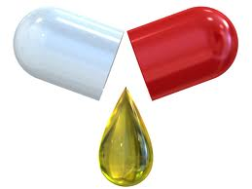
درمان استروک
(A اسکیمیک استروک
1- تنگی بدون علامت کاروتید ← داروهای ضدپلاکتی و استاتین ها
2- TIA : برای TIA غیر قلبی آنتی پلاکت ها و برای TIA بر اثر آمبولی قلبی درمان ضد انعقادی مثل وارفارین و هپارین Choice است.
3- سکته در حال تکامل ← درمان ضد انعقادی با هپارین و سپس وارفارین مورد استفاده قرار می گیرد.
4- سکته کامل ← درمان شامل تورومبولیتیک، عوامل ضدپلاکتی و ضد انعقادی است.

Slide 15
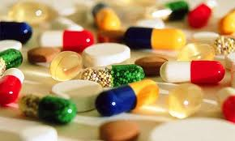
(B استروک هموراژیک
اگر مریض با ICH مراجعه کرد فقط دو جا جراحی می کنیم:
1- در ICH مخچه جهت تخلیه سریع هماتون داخل مخچه که بیمار هنوز هوشیار است.
2- نیاز به کاهش فشار مغزی

Slide 16
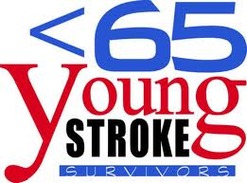
Epidemiology and etiology of young strok

Slide 17
Stroke in people under 45 years of age is less frequent than in older populations but has a major impact on the individual and society.
We provide an over view of the epidemiology and etiology of young stroke..

Slide 18
introduction
Stroke incidence rises steeply with age, therefore,stoke in younger people is less common ;how ever ,stoke in young person can be devastating in terms of produvtive years lost and impact on young persons life,

Slide 19
Etiology of young stroke
While a greater proportion of stokes are due to subarachnoid heamorrhage and intracranial haemorrhage in young adults(40-55%) compared to the general stroke population (15-20%) cerebral infarction is still most common.

Slide 20
An incresed risk of cerebral infarction among young adults with conventional vascular risk factors is observed,particulary in developing countries due to increasing smoking rate and urbanization ,as well as among young black and taiwanese pateints with more adverse risk factor profile resulting in greater relative contribution of small vessel diseas to young stoke..

Slide 21
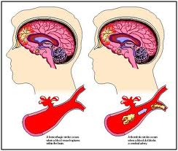
Importantly ,while atherosclerosis remains an important risk factor stroke in young adults, and an even greater proportion among certain ethnicities,cardioembolic stroke is more common among younger patients.

Slide 22
Oral contraceptive use has been implicated in up to 8% of cases of young stroke in some population .Apart from antiphospholipid antibody syndrome,,inherited coagulation disordes do not appear to play a large role in young stroke in the absence of right to left venoarterial shunting.

Slide 23
Sickle cell disease ,in which 7 to 10 % of affected individual experience stroke befor the age of 20 and rheumatic valvular heart disease are important in some populations,with as many as 32%of cases of young ischaemic stroke attributable to rheumatic heart disease in iran.

Slide 24
With regard to stroke in women,oral contraceptive use in associated with a 2to 5 fold increased risk of stroke of all subtypes,depending on the estrogen content , although there is some controversy as to whether pills with a low estrogen content (less than 50 micrograms of ethinyl estradiol) are truly associated with an increased risk.

Slide 25
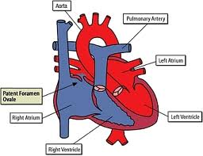
Patent foramen ovale and stroke
The potential link between PFO and young stroke remains a controversail subject.
PFO is,however, a more common finding among young pateints who present with cryptogenic stroke.

Slide 26
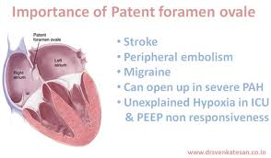

Slide 27
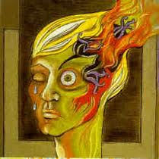
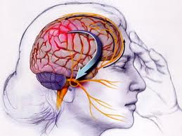
_{Migraine and stroke}
Particulary migraine with aura,is associated with an increased risk of ischaemic stroke in young women under 45 years of age.
The pathophysiological mechanism underlying this remains unclear.

Slide 28
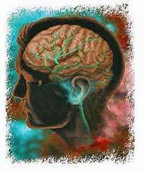
For one,it is difficult to tease out the relative contribution of cases in which migraine precedes ischaemia comprising a migrainous infract ,from cases in which migraine with aura is experienced secondray to ischaemia.
True migrainous infarcts are probably rare and tend to affect the posterior circulation.

Slide 29
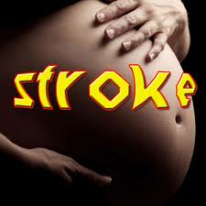
Stroke in the puerperium
Most strokes occur peri- or postpartum with a relative risk of 8.7 for ischaemia in the first six weeks post partum,during which cerebral vein thrombosis is also more common ,and a relative risk of 5.6 for intracerebral haemorrhage during pregnancy.

Slide 30
Causes of stroke in pregnancy include haemorrhagic and ischaemic stroke in the setting of pre-eclampsia and eclampsia ,arterial dissection,peripartum cardiomyopathy , amniotic fluid embolism,and cerebral vein thrombosis.
Cerebral haemorrhage is the most common cause of death in pateint with eclampsia but association between pre-eclampsia and eclampsia and ischaemic stroke are also observed.

Slide 31
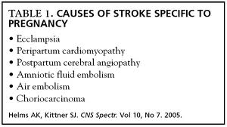

Slide 32
Post –partum angiopathy ,a reversible cerebral vasoconstriction syndrome usually occurring in the firs week postpartum , may be more common than initially thought ,although the exact incidence in unknown.
It may or may not be associated with pre-eclapsia or eclampsia and cases have also been seen in association with vasospastic drugs,such as ergonovine and bromocriptine during pregnancy.

Slide 33
Nonatherosclerotic vasculopathies
Cervical artery dissection,migraine,vasculitis,including primary cerebral angiitis,infection (including HIV),radiation vasculopathy,cerebral outosomal dominant arteriopathy with subcortical infarcts,encephalopathy,mitochondrial myopathy all come under the heading of nonatherosclerotic arteriopathies.

Slide 34
The most common of these in young stroke pateint is cervical artery dissection (CAD),which has been implicated in up to 20-25% of cases of young stroke,followed by vasculitis related to infection (up to 7% of cases depending on the geographical region)..

Slide 35
Extracranial arterial dissection
Cervical artery dissection (CAD) accounts for up to one fifth of ischaemic stroke in young and middle-aged pateints.
In a majority of cases , the specific etiology remains unknown……trauma, infection,migrane,fibromuscular dysplasia,and a range other causes have been linked is limited.

Slide 36
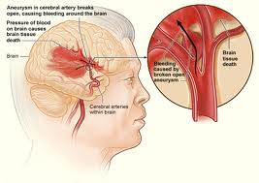
Haemorrhagic stroke
The largest studies indicate that subarachnoid and intraceranial haemorrhage comprise 25-55% of all stroke under the age of 45.
The known association between hypertension and intracranial haemorrhage may explain the increased rate of intracranial haemorrhage observed among young people.

Slide 37
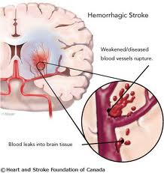
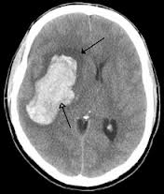

Slide 38
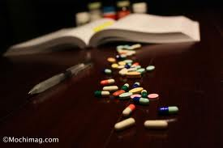
An important consideration in young persons presenting with intracerebral haemorrhage is the possibility of illicit drug use.
Increased young haemorrhagic stroke rates were observed in association with increased rates of amphetamine and cocaine abuse over a period of three years.

Slide 39
conclusion
In summary,stroke in the young requires a different approach to investigation and management than stroke in the elderly given differences in the realative frequencies of underlying causes.haemorragic stroke is common ,and vascular imaging is recommended given a high frequency of underlying vascular anomalies.

Slide 40
One must not forget,however,that atherosclerosis still contributes to a large proportion of stroke in young patients and likely explains at least some of the ethnic differences noted in the incidence of stroke ,emphasizing the need for aggressive risk factor management.

Slide 41
This ,as well as differences in the prevalance of other causative etiologies ,such as rheumatic fever and infection ,combined with a younger background population age distribution,may contributed
to an increased incidence of young stroke in developing countries.

Slide 42
Finally ,the incidence of stroke appears greater in women than men under the age of 30 ,and women are at increased risk of haemorrage and infarction in the puerperium.additional history,including use of the oral contraceptive pill ,and testing for antiphospholipid antibodies is important in young women.

Slide 43
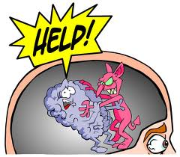
با تشکر
دکتر فتاح زاده

